Slide 1
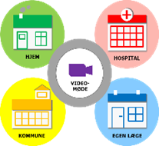
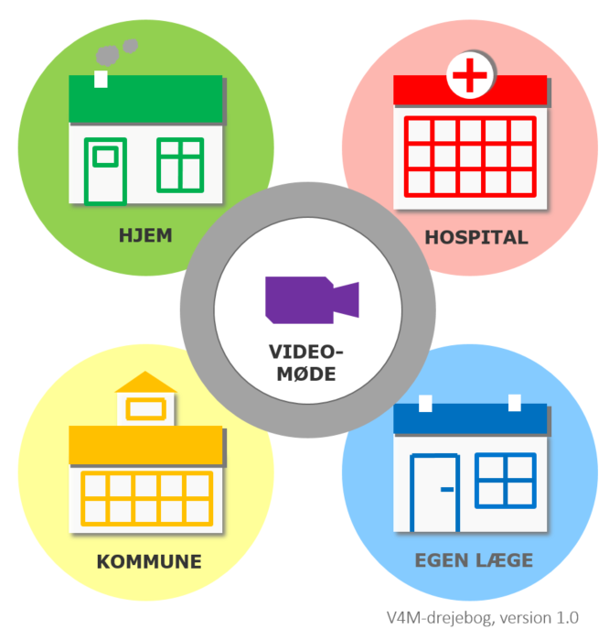

Virtuelle-4-parts Møder
Drejebog til
Tværsektorielle videomøder (V4M)
Øger patientsikkerheden, FORDI behandling, medicinering og opfølgning aftales imellem alle parter
Skaber tryghed for patient og pårørende ved sektorovergange, FORDI alle har hørt det samme
Muliggør koordinering og samarbejde om fælles sammenhængende løsninger, FORDI alle parter byder ind med forslag
Skaber viden- og datadeling, FORDI der opstår en cirkulær forståelse af borgerens forløb
Bidrager til kvalitet i det efterfølgende forløb, FORDI der aftales opfølgende hjemmebesøg af egen læge
Forebygger misforståelser, FORDI aktørernes manglende viden om den anden bliver tydelig.

Slide 2
Formål med V4M
HVORFOR: 4-parts videomøder (V4M) bidrager til kvaliteten i videndeling og fælles mål og plan. Borgernes tilfredshed og patientsikkerhed på tværs af sektorerne styrkes, og uhensigtsmæssige indlæggelser og udskrivelse forebygges.
HVOR og HVORDAN: Videomøderne gennemføres på patientens sengestue på hospitalet, hvor pårørende har mulighed for at deltage fysisk eller via video. På sengestuen er desuden læge og sygeplejerske/terapeut til stede, der har kendskab til patienten. Derudover deltager mødeleder, der styrer samtalen og teknikken. Via video deltager egen læge, kommunens sundhedsprofes-sionelle og evt. pårørende.
HVAD: Indholdet i samtalen tager udgangspunkt i, hvad der er vigtigst for patienten, og den bekymring, som patient og pårørende og de sundhedsprofessionelle kan have til indlæggelse og efterforløb. Det er en dialogisk samtale, hvor der deles viden og aftales fælles mål og plan for forløbet.
HVEM: Deltagerne inviteres via mail og med et link til det regionale mødested VDX. Deltagerne kan tilgå mødet via mobil, tablet og computer.
OUTPUT: Hospitalets sygeplejerske og læge skriver notat til alle med beskrivelse af plan og aftaler. Samtalenotat til egen læge formidles via epikrisen.
Drejebog for Virtuelle-4-parts møder er udviklet i et aktionsforskningsdesign mellem:
  Slagelse Sygehus
  Slagelse og Sorø Kommuner
  Det Nære Sundhedsvæsen, Region Sjælland
  PROgrez
  VIVE – Det Nationale Forsknings- og Analysecenter for Velfærd

Slide 3





Dine noter til samtalen
Parter i tværsektorielle videomøder
Mødeleder, patientens sengestue på hospital
Speciallæge, sygeplejerske, terapeut på hospital
Patient og pårørende, hjemmet
Hjemmesygeplejerske, assistent, terapeut, planlægger eller visitator i kommune
Alment praktiserende læge

Slide 4

Mødeleders opgaver
før mødet
Forberedelse, patient
og pårørende
Afklarer, hvilke patienter der har behov for udvidet koordinering af deres forløb, fx:
  Kompleks pleje og behandling
  Bekymringer for fremtiden
  Frustrerede pårørende
Indgår aftaler med patient/pårørende om videomødet. Udleverer patientinformation.
Kontakter egen læge for aftale om videomøde. Sender mail med link og information om mødet til egen læge.
Kontakter kommunens planlægger for kontaktoplysninger til hjemmesygeplejerske/terapeut (evt. visitator), der kender borgerens aktuelle situation. Sender mail med link og information om mødet.
Sender mail med videolink og information til pårørende, der ønsker at deltage virtuelt.
Overvej:
Hvad har haft betydning for din sundhed og sygdom i hverdagen op til indlæggelsen?
Hvad er vigtigst for dig under indlæggelsen og ved udskrivelsen?
Hvad er du og dine pårørende utrygge og bekymrede for?
Hvad vil være en god plan for dig?
Hvad bekymrer dig i forhold til udskrivelsen og dine forventninger til hverdagen, du skal tilbage til?
Hvordan kan en indlæggelse forebygges?
Hvordan kan du få hjælp af dine pårørende?
Hvordan bruger du frivillige og kommunens tilbud?

Slide 5
Forventninger til egen læges deltagelse
Mødelederen styrer
mødet ved at
Før mødet: Forberede status for patientens forløb i almen praksis
  Overvej:
  Hvad er særligt vigtigt for sygehuset at være opmærksom på ved patientens og familiens situation?
  Hvad er du bekymret for ved patientens/familiens situation?
  Hvilken viden har du brug for i forbindelse med patientens udskrivelse?
  Hvad er vigtigt for sygehuset og de øvrige parter at vide for opfølgning og videre behandlingsmuligheder i praksis?
  Hvordan vurderer du, at en genindlæggelse kan undgås/forebygges?
  Hvad er en god fælles plan?
  Behov og aftale for opfølgende hjemmebesøg.
På mødet:
  Bidrag med din viden og vurdering af patientens forløb
Efter mødet:
  Følge op på aftaler, herunder evt. planlægning af opfølgende hjemmebesøg
opsætte IT-udstyr og gøre klar til samtalen
introducere, præsentere og rammesætte mødet
sikre, at alle inddrages i samtalen
understøtte en dialogisk proces
sikre opsamling om fælles mål og plan
sikre skriftlig dokumentation af aftaler og plan i SP korrespondance, journalnotat og anden aftalt opfølgning.

Slide 6

Klinikere på hospitalet, forberedelse
Forventninger
til kommune
Før mødet:
Tal med patienten om: Hvad er vigtigst for dig? Hvad bekymrer dig?
Overvej:
    Hvilke spørgsmål du har til pårørende, kommune og egen læge
    Hvilke problemer har der været under indlæggelsen ?
    Hvad er særlig vigtigt at være opmærksom på ved udskrivelsen?
    Hvad skal egen læge og kommune være særligt opmærksomme på efter udskrivelsen?
    Hvordan vurderer du, at en genindlæggelse kan undgås/forebygges?
    Hvad er en god fælles plan?
På mødet:
  Præsenter resumé, status og særlige problemstillinger. Bidrag med din viden og vurdering
Efter mødet:
  Dokumenter plan og aftaler i korrespondance via MEDCOM – eller lignende til kommune
  Journalnotat, der videregives i epikrisen til egen læge
Før mødet, overvej:
  Hvilken information fra borgerens hverdag er det vigtigt at dele med de pårørende, egen læge og sygehus
  Hvad er du bekymret for i forhold til borgerens/familiens situation
  Hvad vil du gerne vide om indlæggelsesforløbet?
  Hvad mangler du af viden i forhold til udskrivelsessituationen?
  Hvad vurderer du er væsentligt for at undgå en efterfølgende hurtig genindlæggelse?
  Hvad er vigtigt for en god fælles plan?
På mødet:
  Bidrag med din viden og vurdering
Efter mødet:
  Følg op på aftaler og dokumentation

